Slide 1
Başkale Meslek Yüksekokulu Bilgisayar Programcılığı Görsel Programlama I
Hafta-10-11. Karar Yapıları ve Döngüler
Öğr. Gör. Faruk AYATA

Slide 2
Konu Başlıkları
if karar yapısı
switch-case karar yapısı
while Döngüsü
do … while Döngüsü
for Döngüsü
İç içe Geçmiş Döngüler
Sonsuz Döngü
break Deyimi
try..catch…finally Deyimi

Slide 3
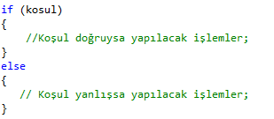
1. if karar yapısı
Program akışını denetlemek için kullanılır. Belirtilen koşulların doğru veya yanlış olmasına göre istenilen işlemler if else kullanılarak gerçekleştirilir.

Slide 4
1. if karar yapısı
if ve else den sonra noktalı virgül (;) kullanılmaz. Eğer koşulun yanlış olma durumu dikkate alınmayacak ise else bloğu kullanılmayabilir.

Slide 5
1. if karar yapısı
Eğer if bloğunda veya else bloğunda tekbir komut satırı olacak ise küme parantezleri kullanılmayabilir.

Slide 6
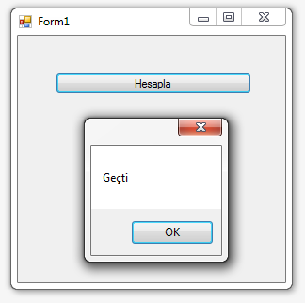
1. if karar yapısı

Slide 7
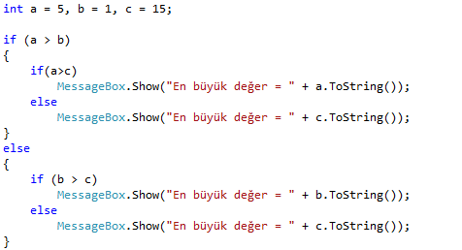
1. if karar yapısı

Slide 8
1. if karar yapısı

Slide 9
2. switch case Kontrol Yapısı
Switch deyimi genellikle kompleks if-else bloklarının yerine tercih edilir. Switch deyimi ile yapılabilen bütün kontroller if deyimi ile de yapılabilir. Ancak bazı durumlarda switch deyimi daha sade bir yapıda görünür. switch yapısında break, case, switch ve goto anahtar sözcükleri kullanılır.

Slide 10
2. switch case Kontrol Yapısı
switch kelimesi, yapının başlangıcını belirler.
switch bölümünden sonra bir değişken yazılmalıdır.
Değişkenin tipi string veya nümerik olabilir.
case bölümünde, sabit değerler olmalıdır. Burada ifade bulunmaz.
case bölümleri break ifadesi ile bitirilmelidir.
case'den sonra { } işaretlerine gerek yoktur.
switch parantezleri içinde double tipinde değişken kullanılmaz.
case etiketinden sonra istenen sayıda deyim satırı bulunabilir.
Her zaman default: bölümünü kullanmanız program yazarken hataları bulabilmenizi sağlar.
En çok rastlanan hata break; deyiminin unutulmasıdır. Switch yapısı kurulduktan sonra break'lerin doğru yerlerde olup olmadığını kontrol ediniz.

Slide 11
2. switch case Kontrol Yapısı

Slide 12
2. switch case Kontrol Yapısı

Slide 13
2. switch case Kontrol Yapısı

Slide 14
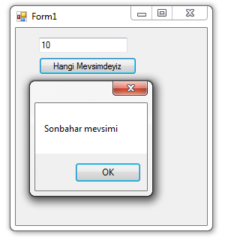
2. switch case Kontrol Yapısı

Slide 15
3. while Döngüsü
While döngüsü, belirlenen komut bloğunu koşul sağlandığı sürece çalıştıran temel döngü yapılarından bir tanesidir. Bu döngü, basit bir kullanıma sahip olması sebebiyle tercih edilir. While döngüsünün genel formu aşağıdaki gibidir.

Slide 16
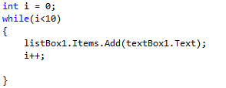
3. while Döngüsü
Aşağıdaki örnekte i 10’dan küçük olduğu sürece textbox’ın içindeki değeri listbox’ın içine eklemektedir.

Slide 17
3. while Döngüsü

Slide 18
4. do … while Döngüsü
Kullanım ve mantık olarak “while” döngüsü ile çok yakındır. “while” döngüsünde kodlar çalıştırılmadan önce şart sınanmaktadır, şartın sağlanmaması durumunda program döngüye hiç dallanmaz, “do…while” döngüsünde ise şart, döngünün sonunda sınanmaktadır.

Slide 19
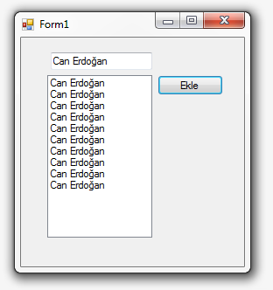
4. do … while Döngüsü

Slide 20
5. for Döngüsü
“for” döngüsü, diğer döngü deyimleri gibi belli bir kod kısmını birden çok kez terkar etmek için kullanılır. “while” döngüsü gibi koşulu döngünün başında kontrol eder, buna ek olarak döngünün başında döngü sayacı tanımlanır, artma veya azaltma miktarı bildirilir. Bu sayaç döngü içinde kullanılabilir.

Slide 21
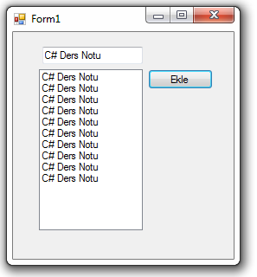
5. for Döngüsü

Slide 22
5. for Döngüsü
For deyimi kullanılırken, başlangıç değişkeninin koşul içinde kullanılması veya artış miktarı belirtiminde aynı değişkenin kullanılması şartı aranmaz. Aynı zamanda başlangıç değerlerinde veya artış miktarlarında birden fazla değişken kullanılabilir.

Slide 23
5. for Döngüsü

Slide 24
6. İç içe Geçmiş Döngüler
Bir program içinde birbiri içine geçmiş birden çok döngü de kullanılabilir. Bu durumda (bütün programlama dillerinde olduğu gibi) önce içteki döngü, daha sonra dıştaki döngü icra edilir. Yukarıda anlatılan “while”, “do…while” ve “for” döngü deyimleri iç içe birden çok kez kullanılabilmektedir.
Üç basamaklı, basamaklarının küpleri toplamı kendisine eşit olan tam sayılara Armstrong sayı denir. Örneğin: 371 bir Armstrong sayıdır çünkü 3^3 + 7^3 + 1^3 = 371. Aşağıdaki program örneğinde iç içe geçmiş üç “for” döngüsü ile bütün Armstrong sayıları bulup listbox’a eklemektedir.

Slide 25
6. İç içe Geçmiş Döngüler

Slide 26
6. İç içe Geçmiş Döngüler

Slide 27
7. Sonsuz Döngü
Yukarıda anlatılan “while”, “do…while” ve “for” döngü deyimlerinin hepsi belli bir koşul sınanarak işlem görmektedir. Bazı koşullar sürekli doğru olduğundan, örneğin “1==1”(bir bire eşit midir), bu koşulların kullanılması durumunda bu döngüler sonsuza kadar döner.

Slide 28
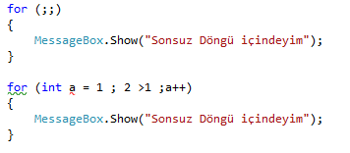
7. Sonsuz Döngü

Slide 29
8. break Deyimi
“break” deyimi içinde kullanıldığı döngüden çıkmak için kullanılmaktadır. Sadece döngü değil, programın herhangi bir yerinde programdan çıkmak için de kullanılabilir. İç içe birden fazla döngü varsa, her bir “break” deyimi en iç döngüden başlayarak birer döngüden çıkmak için kullanılır.

Slide 30
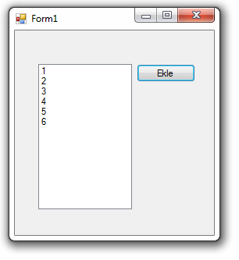
8. break Deyimi

Slide 31
9. try…catch…finally yapısı
try catch yapısı hata yakalama, hata ayıklama olarak da bilinir. Normal şartlarda program hata oluştuğu anda uygulama hata verir ve kendini kapatır. Bunu önlemek amacıyla try catch yapısını kullanmak önemlidir.
try : Çalışmasını istediğiniz kodları yazarsınız.
catch : Try bloğu içine yazdığınız kod hata ürettiği anda çalışacak olan kodların yazıldığı bloktur.
finally: Hata olsa da olmasa da try içine yazdığımız kodların çalışması bittiğinde çalışacak olan kodların yazıldığı bloktur.

Slide 32
9. try…catch…finally yapısı

Slide 33
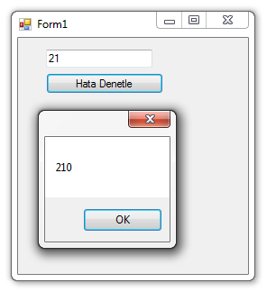
9. try…catch…finally yapısı

Slide 34
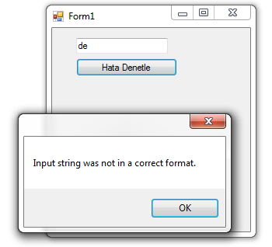
9. try…catch…finally yapısı

